Slide 1
软件架构设计
主讲：李伟刚
liweigang@nwpu.edu.cn
西北工业大学软件学院

Slide 2
第八章 面向服务软件架构设计

Slide 3
主要内容
8.1 概述
8.2 软件架构代理者模式
8.3 面向服务架构的支撑技术
8.4 软件架构事务模式
8.5 协商模式
8.6 服务接口设计
8.7 服务的协调
8.8 面向服务架构的集成通信图
8.9服务复用

Slide 4
8.1 概述
面向服务架构(Service oriented Architecture, SOA)是一个由多个自治的服务组成的分布式软件体系结构
各个服务可以用不同的语言实现，运行在不同的平台上
服务间的通信和信息交换采用标准协议
对每个服务都有服务描述
服务消费者通过服务代理发现和调用服务（松耦合）

Slide 5
8.1 概述
服务的设计原则
  松耦合
    服务之间相对独立
  服务契约
    契约以一组操作的形式在服务接口中进行定义
  自治
    服务是自包含的，能够在不需要其它服务的情况下独立运行
  抽象
    服务的细节被隐藏起来

Slide 6
8.1 概述
  可复用性
    是服务的设计目标
  可组合性
    服务能够组合成更大的复合服务
  无状态性
    服务几乎不保持任何关于特定客户端活动的信息
  可发现性
    服务通过一种外部描述使其可以被某种发现机制所发现

Slide 7
8.2 软件架构代理者模式
代理者是客户端和服务的中介
服务向代理者注册
客户端通过代理者定位服务
当代理者建立了客户端与服务间的连接后，客户端和服务就可以直接或通过代理者进行通信了
代理者提供了：
  位置透明
  平台透明

Slide 8
8.2 软件架构代理者模式
主要模式：
  服务注册模式
  代理者转发模式
  代理者句柄模式
  服务发现模式

Slide 9
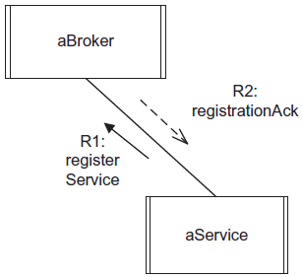
8.2 软件架构代理者模式
服务注册模式
  服务向代理者注册服务信息
    服务名称、服务描述和提供服务的位置
  服务在第一次加入“代理交易所”时需要注册
  服务每次位置变化，需重新注册
  流程：
    服务向代理者发送“注册服务”请求
    代理者在服务库中注册服务，并向服务发送“注册确认”

Slide 10
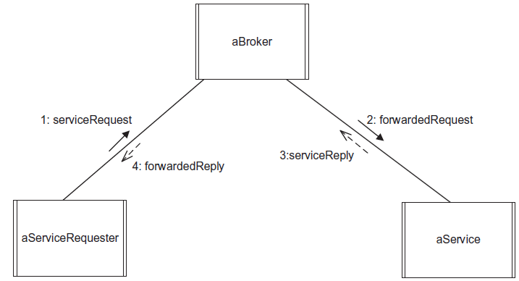
8.2 软件架构代理者模式
代理者转发模式
  提供了客户端和服务间消息转发的中介
  每条消息都可以被代理者审查，安全性高
  消息通信量加倍，效率低
  流程：
    客户端向代理者发送一个服务请求
    代理者查询服务的位置并将请求转发给合适的服务
    服务执行请求并将回复发送给代理者
    代理者将回复转发给客户

Slide 11
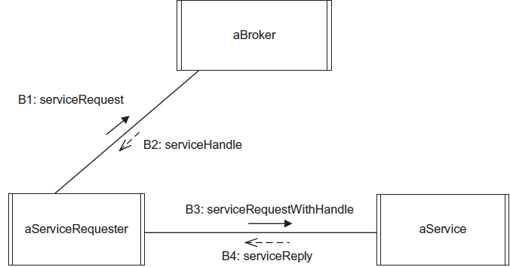
8.2 软件架构代理者模式
代理者句柄模式
  减小了消息通信量
  当客户端和服务间可能存在会话并需要交换多条消息时特别适用
  流程：
    客户端向代理者发送一个服务请求
    代理者查询服务的位置并向客户端返回一个服务句柄
    客户端使用服务句柄来请求合适的服务
    服务执行请求并直接发送回复给客户端

Slide 12
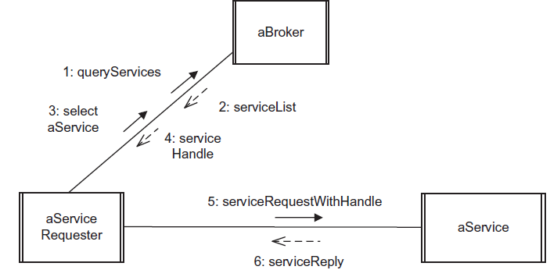
8.2 软件架构代理者模式
服务发现模式
  之前的模式中，客户端知道请求的服务而不是位置，称为白页代理
  本模式中，客户端知道请求的服务类型而不是特定的服务——黄页代理
  先使用黄页代理，返回给客户端一个满足请求要求的所有服务的列表，客户端从中作出选择，再使用白页代理执行服务调用

Slide 13
8.3 面向服务架构的支撑技术
Web服务
  Web服务是一个使用标准的Internet和基于XML的协议访问的服务
  为万维网上的不同软件应用间提供了标准通信手段的应用程序接口
  它以Internet上的直接服务的形式为其他组织或程序提供业务功能

Slide 14
8.3 面向服务架构的支撑技术
Web服务协议
  客户端和服务间采用SOAP通信协议
  SOAP是W3C（万维网联盟）设计的轻量级协议，建立在XML和HTTP基础上，支持分布环境下的信息交换
  SOAP定义了一个发送XML编码数据的统一方法
    一个信封：描述消息内容以及消息处理方式
    一组编码规则：描述特定应用的数据类型
    一个描述RPC和响应的规约

Slide 15
8.3 面向服务架构的支撑技术
注册服务
  用于使服务能够被其客户端找到
  服务靠注册服务发布或注册
  大多数代理者提供了一个注册服务
    如，CORBA、Web Services代理者
  Web服务使用服务库来支持基于Web的服务发布和定位
  服务提供者将服务和服务描述注册到服务库中
  客户端在服务库中查找合适的服务

Slide 16
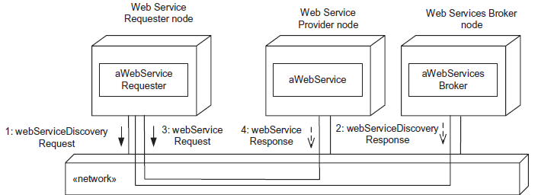
8.3 面向服务架构的支撑技术
代理和发现服务
  代理是客户端和服务之间交互的中介
  Web服务代理者是一种典型的代理
  Web服务的信息通过UDDI（统一描述、发现和集成）框架来定义
UDDI

Slide 17
8.4 软件架构事务模式
事务是客户端对由两个或更多操作组成的服务的请求，这些操作属于同一个逻辑功能并必须全部完成或全部不做
事务在客户端生成并发送给服务处理
事务的ACID特性
  A：原子性，事务不可分割
  C：一致性，事务执行完，系统处于一致状态
  I：隔离性，两个事务间不相互影响
  D：持续性，事务结果的持久性

Slide 18
8.4 软件架构事务模式
两阶段提交协议模式
  用于在分布式系统中处理事务的原子性问题
  例如，跨行转账
    转账事务由借和贷两个原子操作组成
    转账事务要么被提交，要么被终止
  第一阶段通信图

Slide 19
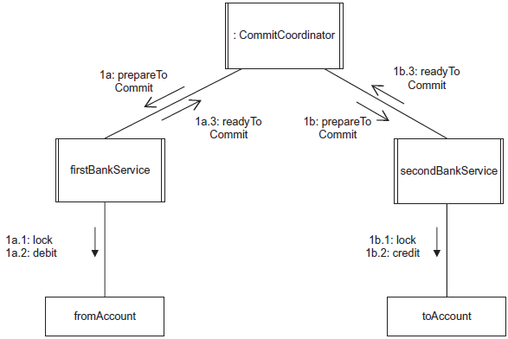
8.4 软件架构事务模式
“提交协调者”负责事务的协调
可能有分支“refuseToCommit”
取款
存款

Slide 20
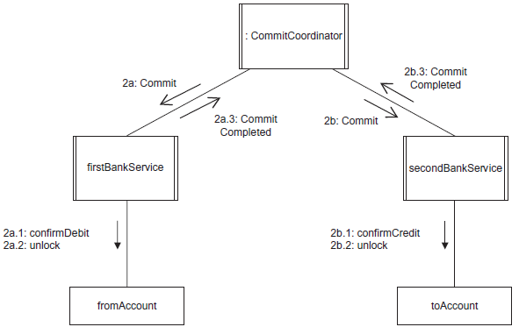
8.4 软件架构事务模式
“提交协调者”负责事务的协调
  第二阶段通信图
取款
存款

Slide 21
8.4 软件架构事务模式
复合事务模式
  需要部分回滚
  当客户端的事务需求能够被分解成更小的原子性事务，且每个原子性事务能够被单独执行或回滚时，可以使用此模式
  例如，旅行社
    预定机票
    预定宾馆
    租车

Slide 22
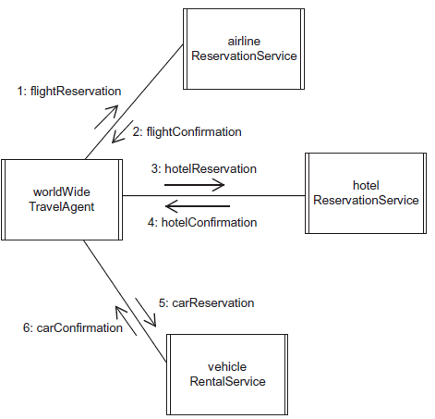
8.4 软件架构事务模式
三个原子性事务

Slide 23
8.4 软件架构事务模式
长事务模式
  是有人参与、需要很长甚至无限长的时间来执行的事务
  基于人行为的不可预知性
  将长事务分解成两个或更多的单独的事务（通常是两个）
  人的决策发生在连续的事务对儿之间

Slide 24
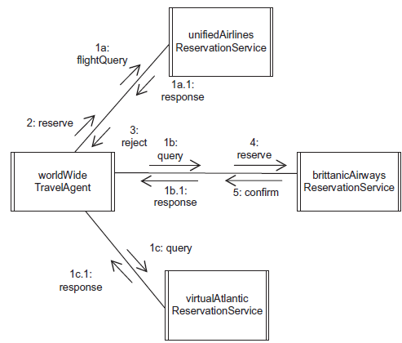
8.4 软件架构事务模式
  旅行社的例子
两次请求之间并未在记录上加锁，预定变得不可用
尝试下一个选项

Slide 25
8.5 协商模式
软件主体（agent）之间协商，共同做出决策
分为客户主体和服务主体
  一个客户主体代表用户向一个服务主体发起一个服务提议
  服务主体尝试满足提议，可能涉及与其他服务的通信
  确定了可用的选项后，服务主体向客户主体提出一个或多个与客户主体提议最接近的选项
  客户主体可以选择向其中一个选项发出请求、提出更多的选项、或者拒绝
  若服务主体能满足客户主体的请求，则接受请求，否则就会拒绝

Slide 26
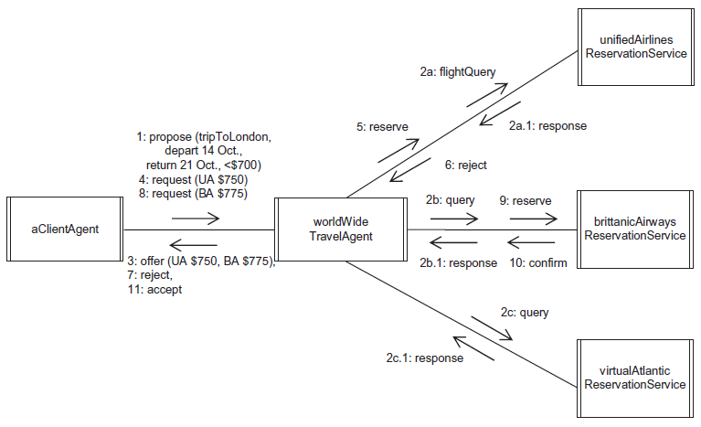
8.5 协商模式
例子：游客与旅行社的协商
协商过程

Slide 27
8.6 服务接口设计
通过客户端与服务对象之间的交互确定服务操作
通过分析交互消息确定操作名称、输入输出参数

Slide 28
8.7 服务的协调
涉及多个服务的SOA应用通常需要在这些服务间进行协调
将协调的实现细节和各个服务的功能分离可以确保服务间的松耦合
通过协调机制来控制各个服务的访问顺序
协调机制包括：
  编曲(orchestration)：集中式过程逻辑
  编舞(choreography)：分布式协调，用于跨组织协调
确定协调者的接口（方法同前）

Slide 29
8.8 面向服务架构的集成通信图
  确定了服务和协调者的接口后，就可以开发集成通信图
  对SOA来说，集成通信图既是并发的又是分布的
  通信模式：
    与服务的通信一般为同步通信，请求/响应
    亦可以使用带回调的异步通信
    协调者之间常使用异步通信

Slide 30
8.9 服务复用
服务一般只有供给接口，而没有请求接口（除了使用带回调的异步通信），这样使服务更独立，便于复用
所有被描述的服务都可以用于不同的面向服务的应用中
创建新的协调者对象，而充分复用其他服务

Slide 31
THE END

